Slide 1
백베콘
AWS Lambda와 DynamoDB로 월 1달러로 10000개 서버에 봇 배포하기
김준아
@Junah201
Notes:
안녕하세요. 저는 AWS Lambda와 DynamoDB를 이용해서 월 1달러로 10000개 서버에 봇 배포하기라는 주제로 발표할 김준아입니다. 저는 이제 대학교 1학년인 05년생 학생이고요. 부족한 점이 많겠지만 들어주시면 감사하겠습니다.

Slide 2
Contents
사용한 기술에 대하여
AWS Lambda란?
AWS DynamoDB란?
프로젝트 소개
만든 계기
알림 전송 원리
Lambda 실행 시간 문제
Lambda 동시성 문제
개선 로직
취약점
마무리
Notes:
제목은 살짝 어그로가 있지만, AWS Lambda와 DynamoDB에 대한 간단한 소개를 한 후에
이를 이용해서 제가 만든 서비스와 이를 만드는 과정에서 겪은 문제를 해결하는 과정에 대해서 이야기하려고 합니다.

Slide 3
AWS Lambda란?
Notes:
먼저 이야기를 시작하기에 앞서 AWS Lambda를 이용해서 만든다고 했는데, AWS Lambda가 무엇일까요?

Slide 4
AWS Lambda란?
AWS Serverless 컴퓨팅 서비스
사용한 만큼 초단위로 비용을 지불 (OnDemand)
고가용성 및 장애 내구성이 확보되어 있음
빠르게 배포하고 업데이트 가능
Notes:
AWS Lambda는 AWS에서 제공하는 Serverless 컴퓨팅 서비스로, 컴퓨팅 자원을 초단위로 지불해서 사용할 수 있습니다.
Lambda는 말그대로 함수이며, Lambda 앞에 여러가지 다른 AWS 서비스를 달아서 API, cron job 등 다양한 방식으로 사용할 수 있습니다.
뭐 이런식으로 설명을 들어도 크게 와닫지는 않을 것 같아서 실제 예시를 한번 보면

Slide 5
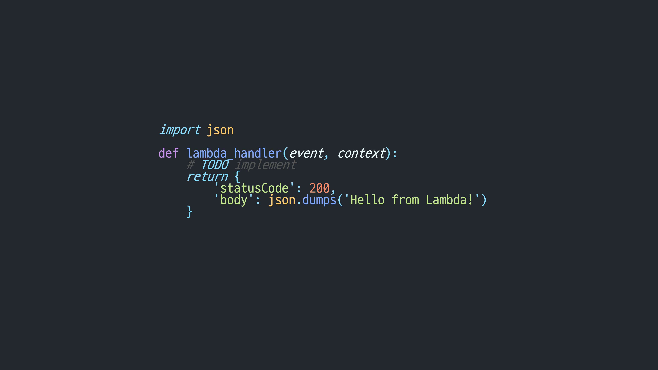
Notes:
이것은 가장 기초적인 Hello world 코드인데
Event와 context라는 두개의 인자를 받고
Return 하는 값이 있는 것을 확인할 수 있습니다.
실제로 lambda는 입력값과 리턴값이 있는 함수에요

Slide 6
API
API Gateway
AWS Lambda
API Gateway
Notes:
AWS Lambda 앞에 API를 구성할 수 있는 API Gateway를 붙이면 API를 쉽게 만들 수 있는데요

Slide 7
{
"version": "2.0",
"headers": {
"Header1": "value1",
"Header2": "value1,value2"
},
"queryStringParameters": {
"parameter1": "value1,value2",
"parameter2": "value"
},
"body": "eyJ0ZXN0IjoiYm9keSJ9",
"pathParameters": {
"parameter1": "value1"
},
"isBase64Encoded": true
}
{
"statusCode": 404,
"headers": {
"Content-Type": "application/json",
},
"body": json.dumps(
{"message": "Not Found"}
),
}
AWS Lambda
API Gateway
Notes:
이런식의 json 객체가 event 인자로 들어오는데
여기에는 요청 header, queryString, body, path parameters 등 처리에 필요한 정보들이 있고
Header와 StatusCode, body를 설정해서 리턴하면 Lambda를 API로 쓸 수 있습니다.

Slide 8
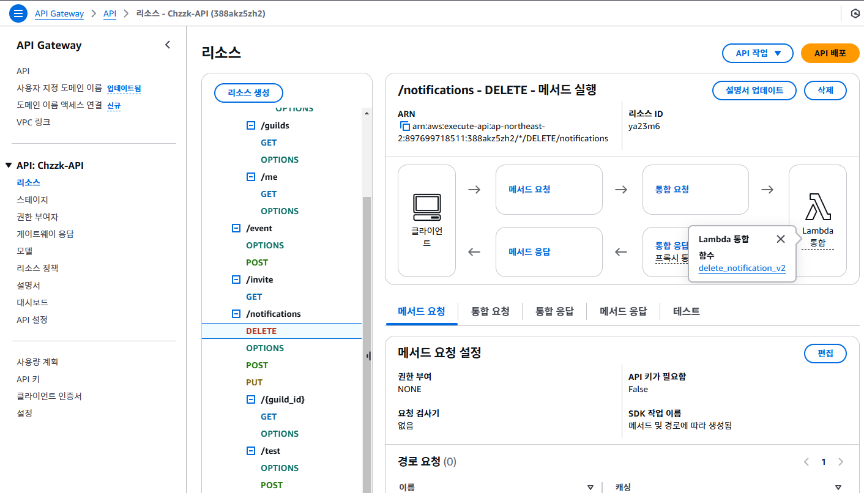
Notes:
이건 API Gateway의 대시보드인데
이런식으로 notifications의 DELETE에 특정 lambda 함수를 붙여서
처리할 수 있습니다.

Slide 9
Queue에서 값을 뽑아서 데이터 처리 ex) 이메일 발송, 쿠폰 발송 등
{
"Records": [
{
"messageId": "19dd0b57-b21e-4ac1-bd88-01bbb068cb78",
"receiptHandle": "MessageReceiptHandle",
"body": "Hello from SQS!",
"attributes": {
"ApproximateReceiveCount": "1",
"SentTimestamp": "1523232000000",
"SenderId": "123456789012",
"ApproximateFirstReceiveTimestamp": "1523232000001"
},
"messageAttributes": {},
"md5OfBody": "{{{md5_of_body}}}",
"eventSource": "aws:sqs",
"eventSourceARN": "arn:aws:sqs:us-east-1:123456789012:MyQueue",
"awsRegion": "us-east-1"
}
]
}
SQS
AWS Lambda
Notes:
혹은 QUEUE에서 값을 하나씩 뽑아서 처리하도록 Queue listene로써 작동하도록 만들 수도 있고요

Slide 10
EventBridge를 앞에 달아서 Cron job 실행 ex) 배치 작업 등
cron(45 7 ? * MON,TUE,WED,THU,FRI *)
cron(0 17 ? MON-FRI *)
cron(30 8 * * ? *)
rate(5 minutes)
rate(1 day)
Event Bridge
AWS Lambda
Notes:
앞에 EventBridge를 달아서, cron job을 실행시켜서 특정 시간마다 lambd를 실행시킬 수 있습니다.

Slide 11
DynamoDB란?
Notes:
두번째로 사용한 기술인 DynamoDB에 대해서 간략하게만 알아보고 본론으로 들어가봅시다.

Slide 12
AWS DynamoDB란?
AWS NoSQL 데이터베이스 서비스
Key-Value 기반의 완전관리 Document DB
Join 작업 불가능
데이터 접근에 대한 사전 이해 필요
Notes:
DynamoDB는 AWS에서 제동하는 NoSQL 데이터베이스 서비스이고, Key-Value 기반의 완전 관리 Document DB에요
기존 SQL과 다르게 Join 작업이 불가능하고, 데이터 엑세스 패턴이 제한되기 때문에 데이터 접근에 대한 사전 이해를 요구합니다.

Slide 13
AWS DynamoDB란?
쿼리 가능
쿼리 불가능
Parimary Key |  | Attributes
Partition Key: Actor | Sort Key: Movie | Role | Year | Genre
Tom Hanks | Cast Away | Chuck Noland | 2000 | Drama
Tom Hanks | Toy Story | Woody | 1995 | Children’s
Tim Allen | Toy Story | Buzz Lightyear | 1995 | Children’s
Natalie Portman | Black Swan | Nina Sayers | 2010 | Drama
Notes:
쉽게 한번 예시를 보면 DynamoDB는 Partition Key와 Sort Key를 가집니다.
Partition Key와 Sort Key 조합은 고유해야되며
이 PK와 SK로 쿼리를 할 수 있고
다른 attributes로는 쿼리를 할 수 없습니다.
어? 근데 우리가 어떨때는 특정 년도에 영화에 출연한 배우들을 보고 싶을 수도 있죠
이럴 때는 Global Secondary Index라는 것을 사용하는데

Slide 14
Global Secondary Index
Parimary Key |  | Attributes
Year | Partition Key: Actor | Sort Key: Movie | Role | Genre
2000 | Tom Hanks | Cast Away | Chuck Noland | Drama
1995 | Tom Hanks | Toy Story | Woody | Children’s
1995 | Tim Allen | Toy Story | Buzz Lightyear | Children’s
2010 | Natalie Portman | Black Swan | Nina Sayers | Drama
Notes:
Year를 PK로 하는 Global Secondary Index를 만들면
PK를 1995로 쿼리하면 가운데 두 row만 나오게 되겠죠
이런식으로 데이터 접근 패턴이 제한되기 때문에 미리 key 설계를 잘해놓아야합니다.

Slide 15
AWS Lambda와 DynamoDB로 월 1달러로 10000개 서버에 봇 배포하기
Notes:
본론으로 이제 들어가볼까요?

Slide 16
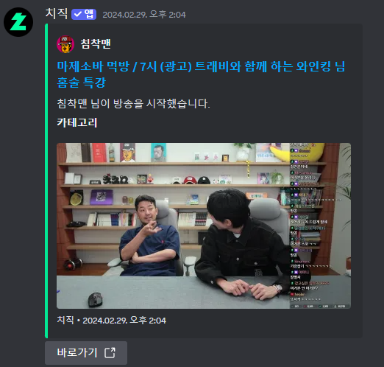
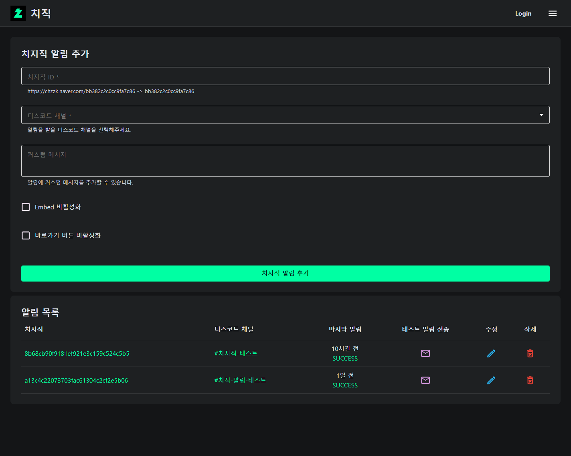
무엇을 만들었나요?
Notes:
제가 만든 것은 치지직에서 방송을 키면 위 이미지와 같이 미리 지정된 디스코드 채널에 방송 알림을 전송해주는 서비스입니다. 비슷한 서비스로 트위치에서 Mee6나 Streamcord와 동일한 기능을 제공합니다.
지금 약 10000개의 디스코드 서버에서 120000개 정도의 알림을 전송하고 있습니다.
웹 사이트에서 손 쉽게 알림을 추가하고 삭제할 수 있고요

Slide 17
왜 만들었나요?
https://youtu.be/1nE609C6-SI
Notes:
만든 계기는 생각보다 간단한데
위 영상을 보고 DynamoDB 뽕이차서 써보고 싶었는데
당시 제가 만들던 기존 프로젝트에 적용하기는 힘들었고
그 당시 딱 치지직이 출시되어서 만들게 되었습니다.

Slide 18
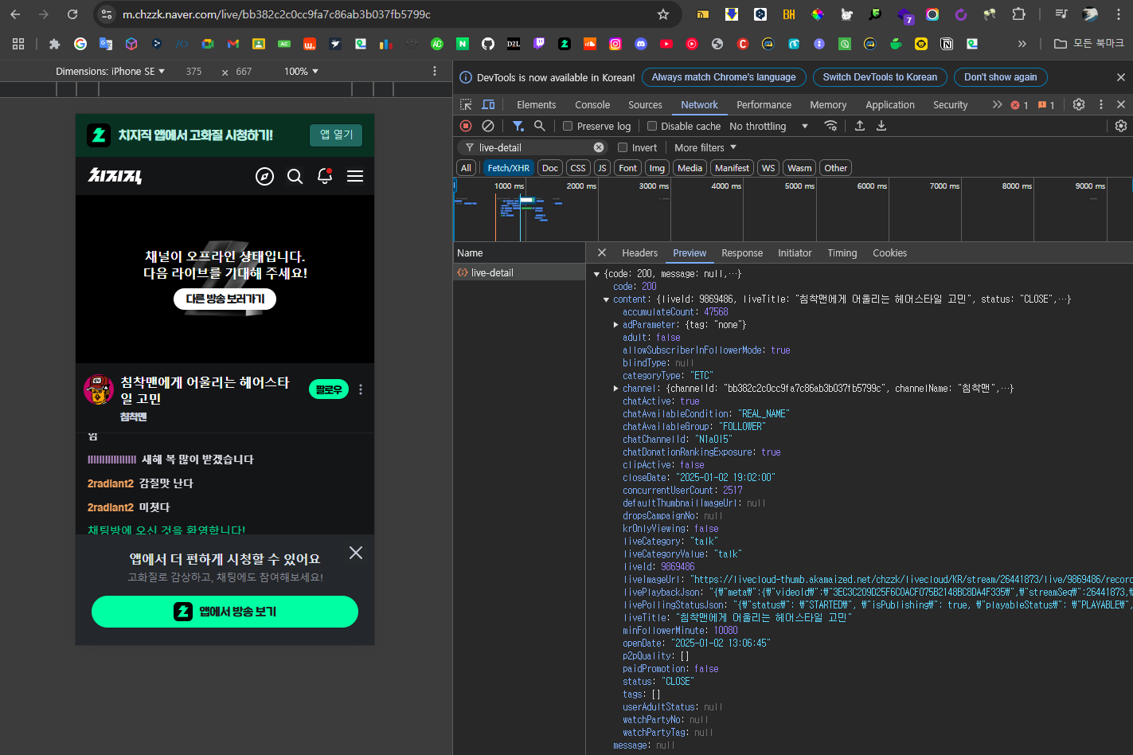
어떻게 만들까요?
Notes:
먼저 만들기 전에 치지직에서 데이터를 가져와야지 만들 수 있을텐데
공개된 OPEN API를 찾아보니 아직 없었고
직접 사이트를 개발자모드로 돌아다녀보니 이런 live-detail이라는 api를 찾을 수 있었어요

Slide 19
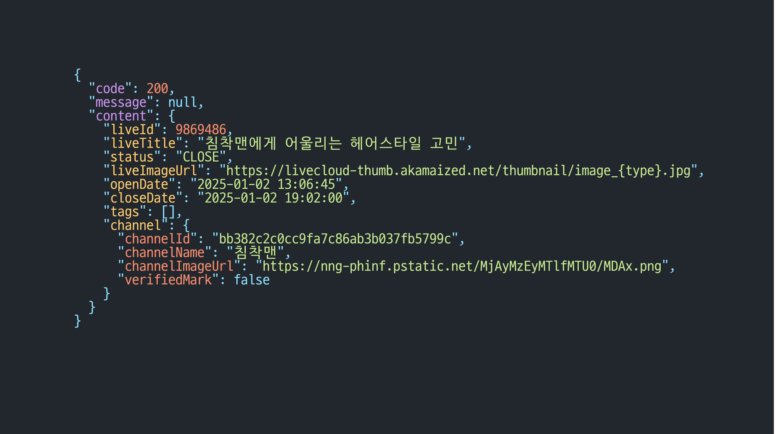
Notes:
가장 마지막 방송의 정보를 주는 API인데
로그인 없이 호출이 가능했고
보시면 liveId, 제목, 썸네일, 채널 정보 등 각종 정보가 들어있는 것을 알 수 있습니다.

Slide 20
알림 작동 원리?
마지막 liveId와 새롭게 확인한 liveId가 다를 경우
Notes:
방금 구한 live ID를 DynamoDB에 저장하고, 마지막 LiveId와 새롭게 확인 liveId가 다를 경우 방송 알림을 보내주면 구현할 수 있었습니다.

Slide 21
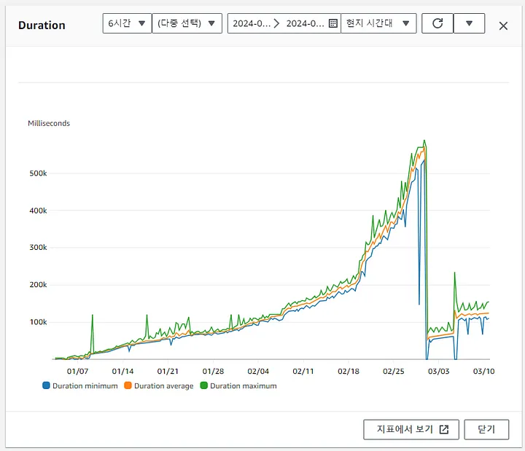
Lambda 실행 시간 문제
Notes:
초기에는 N분마다 cron job을 통해서 등록된 모든 채널에 대해서 api 요청을 보내서 방송 알림을 보내고 있었지만
등록된 채널이 늘어남에 따라 lambda의 실행 시간이 이에 비례해서 늘어나는 문제가 있었습니다.
Lambda 실행시간은 곧 돈인 것을 생각해보면 그리 좋지 않는 상황이였습니다.
실제로 가장 시간이 오래걸리는 부분은 API 요청 사이의 IO 대기시간이였습니다.
그래서 이 시간을 줄이고자 비동기로 요청을 보내보았지만, 치지직 자체의 rate limit에 걸려서 크게 소용이 없었고
초기에 5분마다 작동하던 이 Lambda는 실행 시간이 5분을 넘어가면서 7분마다 작동하게 되고, 이후 실행 시간이 10분을 넘어가면서 15분마다 작동하도록 수정하였습니다.
하지만 AWS Lambda의 실행 시간은 최대 15분이기 때문에 이와 같은 방식으로는 늘어나는 치지직 채널을 감당할 수 없다고 생각해서, 다른 방법을 찾을 수 밖에 없었습니다.

Slide 22
트리거 기반 분산화
146251220378900903388158630927143413905
6e06f5e1907f17eff543abd06cb62891
Notes:
다른 방법을 생각하다가 전에 읽었던 가상 면접 사례로 배우는 대규모 시스템 설계 기초 라는 책에서 본 DB에서 샤딩을 할때 id 값을 N으로 나눈 나머지로 샤딩을 한다는 것에서 아이디어를 얻어서 이 문제를 해결하려고 했습니다.
치지직의 채널 ID는 위와 같은 16진수의 정수로 되어 있습니다.
이를 10진수로 바꾸면 이러한 숫자가 나오게 됩니다.

Slide 23
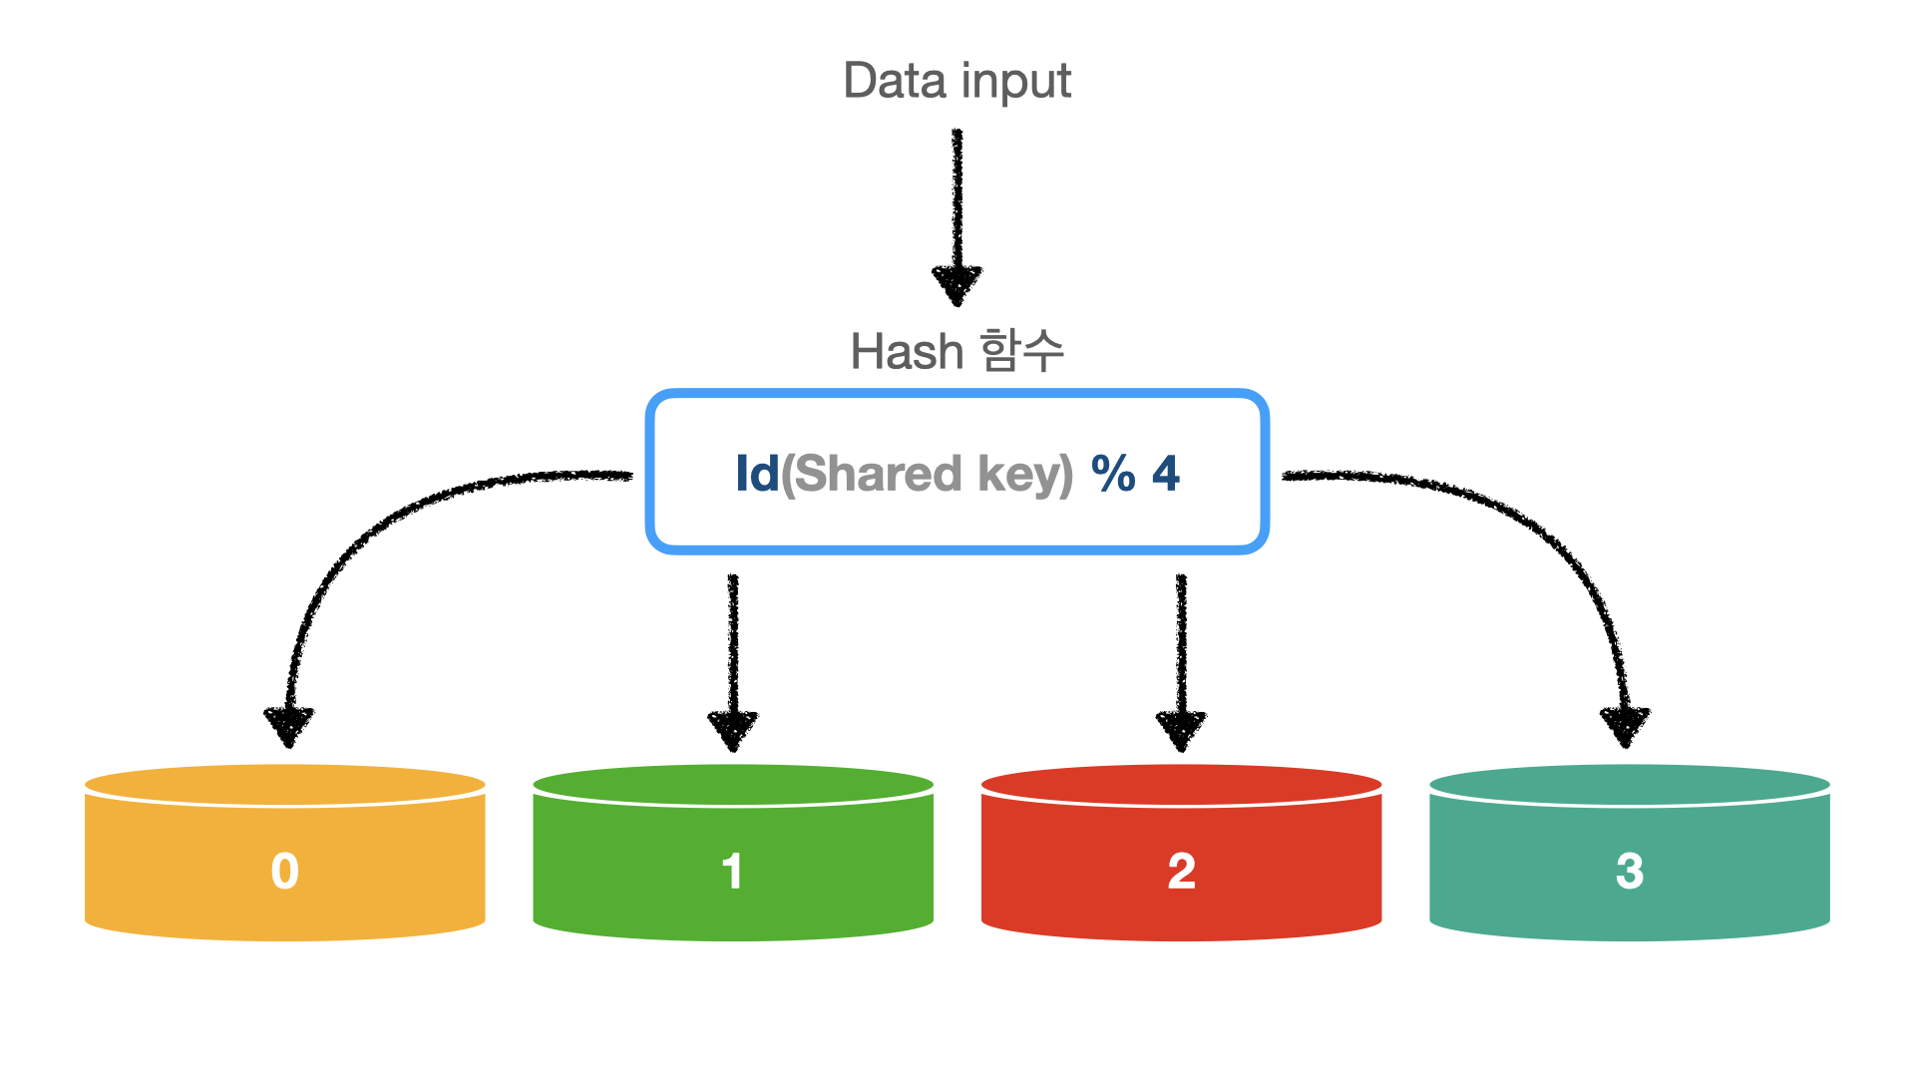
Notes:
이를 10으로 나눈 나머지를 index라는 칼럼을 새로 만들어 저장하였습니다. 특정 숫자에 몰리지 않을까 하는 걱정이 있었지만 다행히도 거의 균등하게 분배되었습니다.
이후 원래 1개뿐인 lambda의 트리거를 10개 만들고, 1분 간격으로 실행되게 변경하였습니다.
예를 들어 0번 트리거는 index가 0인 채널만을 대상으로 api 요청을 보내고
이 방식을 통해서 실행 시간을 1/10으로 줄였고, 이후 채널이 등록됨에 따라 늘어나는 실행 시간의 증가폭도 줄어들었습니다.

Slide 24
Lambda 실행 시간 문제
Notes:
다시 실행 시간 그래프를 보면
이 지점에서 실행 시간이 1/10로 줄어들다가, 다시 1/6로 줄어든 것을 볼 수 있죠
이때 딱 개선일 일어난 시점이에요
하지만 아직 여전히 문제가 있었는데
전체 실행 시간 자체는 그대로 유지되고 있었죠
10분 걸리는 것을 1분 씩 10개로 나눈 것과 동일한 작업을 하고 있었으니까요

Slide 25
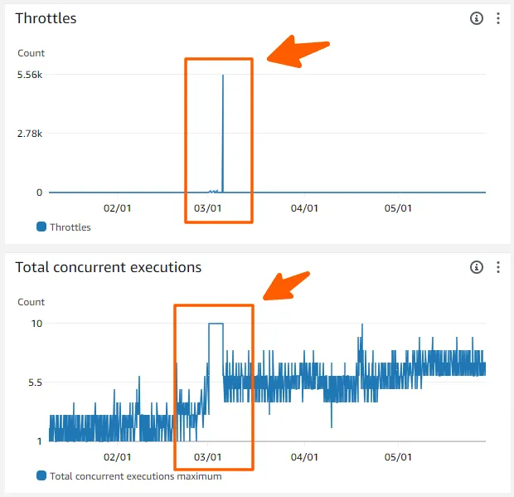
Lambda 동시성 문제
Notes:
하지만 이후 API Gateway에 연결되어 API를 담당하는 Lambda에서 간혈적으로 Error가 뜨기 시작했습니다. 디버깅을 위해 로그를 보니 각 Lambda에는 에러 로그가 전혀 찍혀있지 않았습니다.
이는 Lambda 동시성 문제였는데
Lambda 동시성이랑 한개의 계정에서 동시에 실행될 수 있는 AWS Lambda의 개수에 제한이 있는 것을 말합니다. 프리티어 계정의 경우는 기본값이 10이고, 프로덕션 계정의 경우 1000입니다.
이 Lambda 동시성이 제 프리티어 계정에는 기본값 10으로 설정되어 있었는데, 트리거를 10개 생성하였기 때문에, 하필 이 10개의 Lambda 실행이 겹치는 순간에 다른 모든 Lambda가 작동하지 못했던 것이였습니다.
일단 임시로 트리거의 개수를 6개로 줄이고, AWS에 동시성 제한을 늘려달라고 요청을 보내서 해결하였습니다.

Slide 26
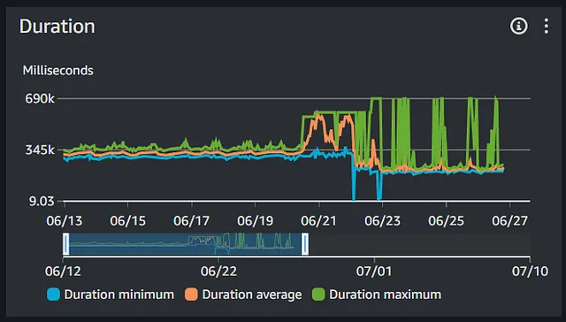
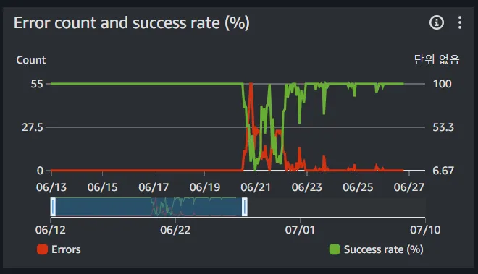
근본적인 문제
Notes:
하지만 근본적인 문제는 해결되지 않았습니다. 어차피 Lambda가 작동하는 실행 시간은 등록된 치지직 채널의 개수에 비례해서 늘어나기 때문에, 저는 지속적인 비용 부담이 있었습니다.
또한 당시 5분마다 약 7000개의 GET 요청을 치지직에 보내야하기 때문에, 치지직 서버에 부담이 갈 수 있었습니다.
갑자기 여러 사용자로부터 방송 알림이 몇시간씩 지연되서 전송된다고 알려주셨습니다. 그래서 Lambda의 대시보드를 확인해보니 Timeout 에러가 발생하고 있었습니다.
Lambda가 마지막 방송 정보를 얻어오는 GET 요청을 치지직에 보낼 때, 치지직에서 connection을 잡고 어떠한 응답도 주지 않아서, 제가 사용하는 requests 모듈의 기존 timeout인 1분이 될때까지 해당 코드에서 블로킹이 되고 있었던 것이 원인이였습니다. timeout 값이 부족한가 싶어서 늘려도 보았지만 계속해서 connection을 잡고만 있어서 치지직 서버의 문제로 보였습니다.
가장 방송이 많은 시간대인 오후 7시~10시 사이에만 이러한 현상이 발생하는 것을 보면 확실히 치지직 서버의 문제였습니다.
하지만 계속 문제가 있는 상태로 서비스를 유지할 순 없으니 이 전체적인 로직을 개선하기로 마음먹었습니다.

Slide 27
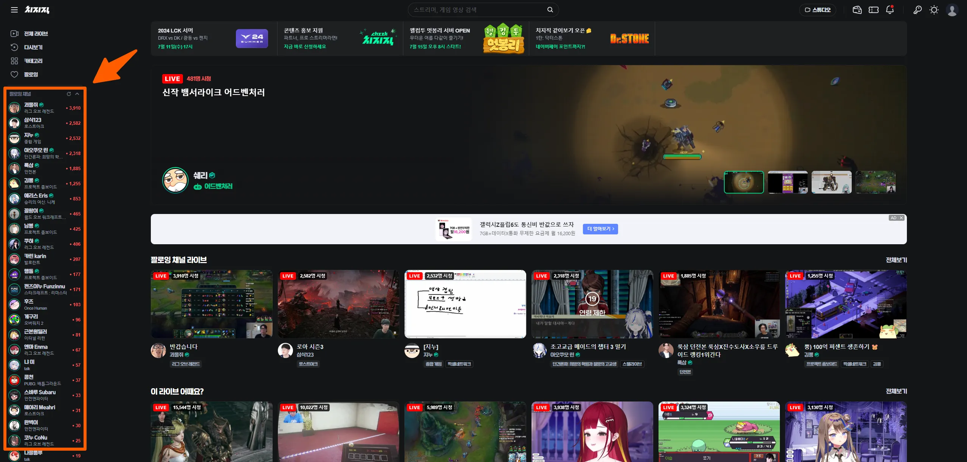
개선 로직
Notes:
먼저 치지직에는 한번에 여러 채널의 라이브 상태를 확인할 수 있는 API가 존재합니다. 그것은 바로 팔로우 중인 채널의 라이브 상태를 한번에 볼 수 있는 API 입니다.
이 API의 존재는 몇달 전부터 알고 있었습니다.

Slide 28
팔로우 목록 API를 사용하지 않았던 이유
로그인이 필요한 API
계정 당 3000명 팔로우 수 제한
Notes:
하지만 해당 API가 로그인이 필요한 API인데, 계정의 세션만료 등의 사유로 장애가 발생할 수 있다고 생각했습니다.
또한 네이버 계정 당 3000명의 팔로우 수 제한이 있는데
당시 등록된 채널 개수가 7000개였고, 제가 가용할 수 있는 계정은 2개 밖에 없었습니다.
추가적으로 기존 로직이 잘 돌아가는데 굳이 안될 수도 있는 방법을 시도해볼 필요성을 못느꼈습니다.
먼저 세션 만료의 경우, 네이버는 따로 세션 만료가 존재하지 않지만, 세션 토큰이 만료되지 않고, 너무 많은 요청이 발생하게 되면 내부 알고리즘에 의해서 계정이 임시 차단될 수 있다는 정보를 들었고
따라서 12시간 마다 세션을 특정 API에 요청하면 새롭게 주는 세션으로 갱신하는 것으로 해결하였습니다.

Slide 29
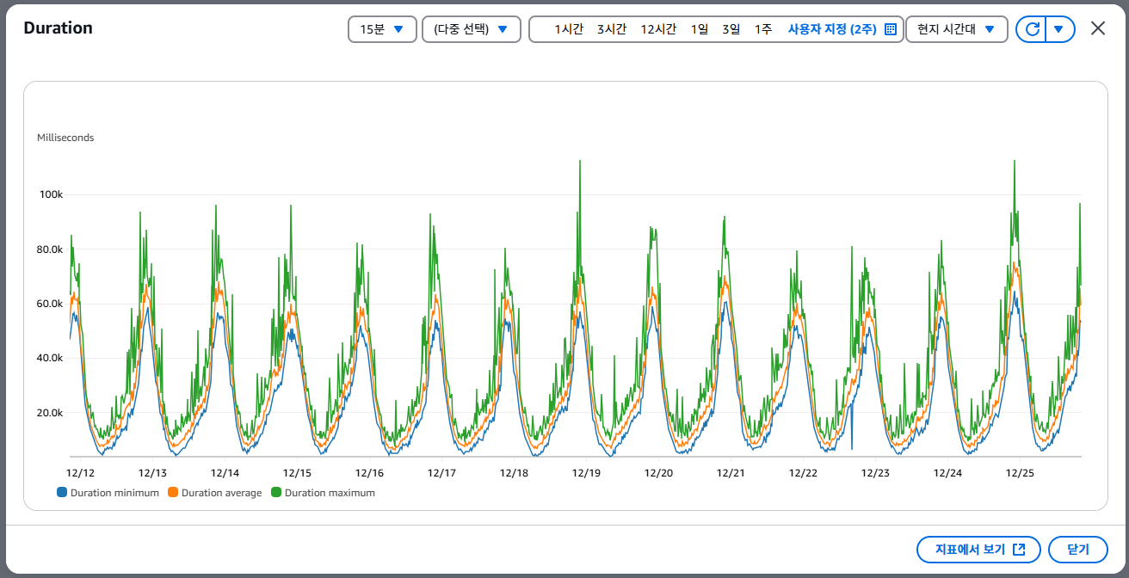
Notes:
기존에는 한번 실행될 때 약 1000개의 GET 요청을 치지직으로 보냈었지만, 지금은 팔로우 API 한번 먼저 보내고, 방송 중인 채널 개수 만큼 요청을 보냅니다. 따라서 실행 시간 그래프를 보면 거의 동일한 패턴이 반복되는 것을 보입니다. 가장 방송을 많이 하는 오후 10시에 약 1분 30초로 가장 실행 시간이 오래 걸리고, 다들 자러가는 오전 8시에 약 15초로 가장 실행 시간이 짧게 걸리는 것을 볼 수 있습니다. 주말에는 더 방송을 많이 할거라고 생각했는데, 그러한 부분은 크게 차이가 없었습니다.
기존 약 6분 30초의 실행시간을 15초~1분30초로 개선하였습니다.

Slide 30
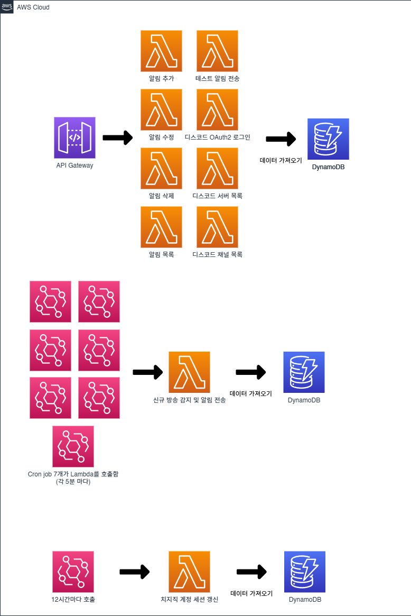
최종 AWS Diagram
Notes:
이거는 최종 Diagram인데
먼저 웹 사이트에 필요한 API를 처리하기 위해서 API Gateway가 있고
API Gateway 뒤에 8개의 Lambda가 각 요청을 처리하는 구조입니다.
이 Lambda들은 DynamoDB에 접근해서 데이터를 가져오고요
그리고 7개의 cron job이 신규 방송 알림 감지 및 알림 전송 Lambda를 실행하고 방송 알림을 전송하게 됩니다.
그리고 치지직 계정의 세션 ID 등은 DynamoDB에 암호화되어서 저장되어 있는데, 12시간 마다 갱신하게 됩니다.

Slide 31
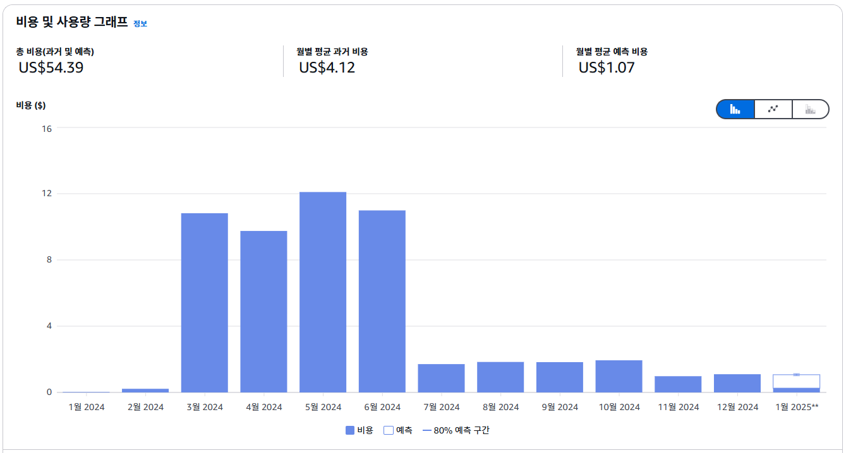
비용
Notes:
기존 달마다 약 $11씩 지출되던 비용을 $1로 개선하였습니다.

Slide 32
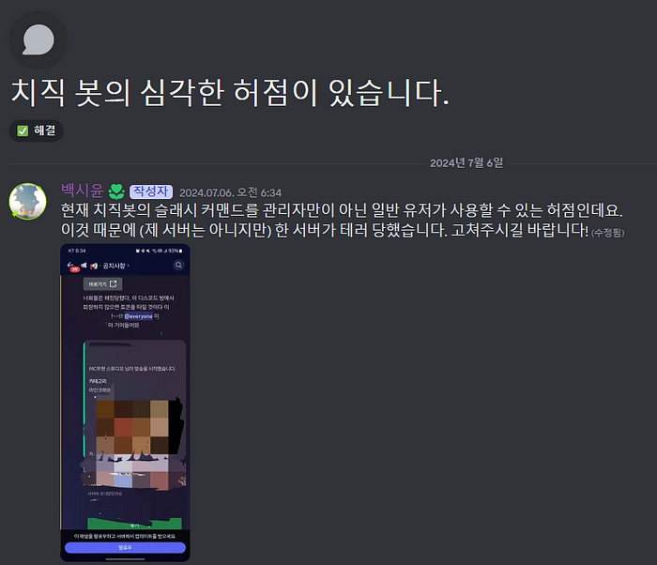
취약점
Notes:
이 개선 이후 몇달간 문제 없이 작동하고 있었지만
초기에 몇 명의 스트리머를 위해서 만든 서비스를 10000명의 스트리머가 사용하다보니까
공격의 타겟이 되기 시작했습니다
서포트 서버와 개인DM을 통해 저의 봇이 일부 서버를 향해서 @everyone 멘션을 도배하고 있다는 제보를 받게되었습니다.
정확한 취약점은 FE 단에서는 권한 검증을 하고 있었지만, BE 서버인 AWS Lambda에서는 권한 검증을 충분히 하고 있지 않아서
API에 직접 요청을 보내서 커스텀 메시지를 수정하고, embed를 비활성화 한 후에 테스트 메시지를 보내면 공격이 가능한 취약점이였습니다.

Slide 33
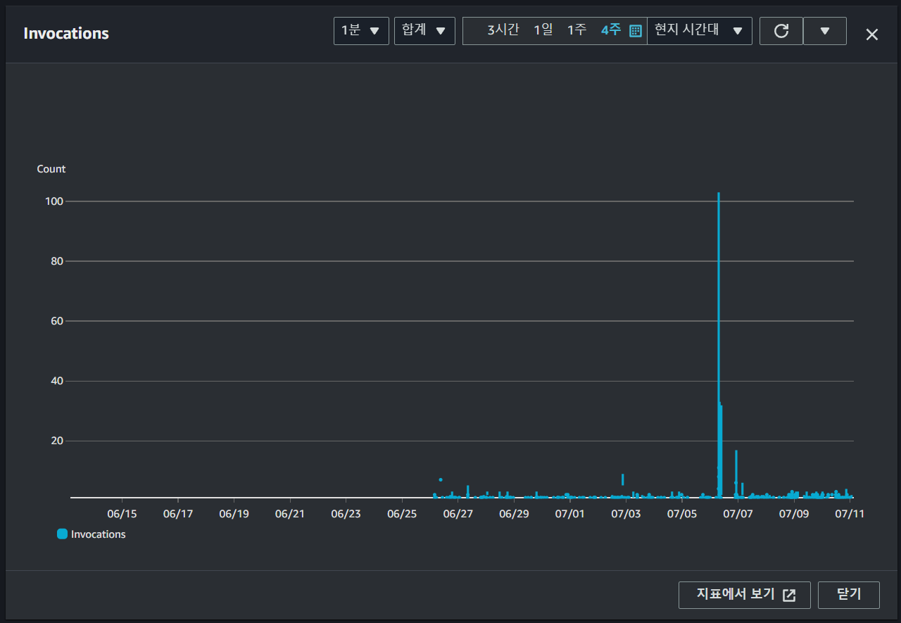
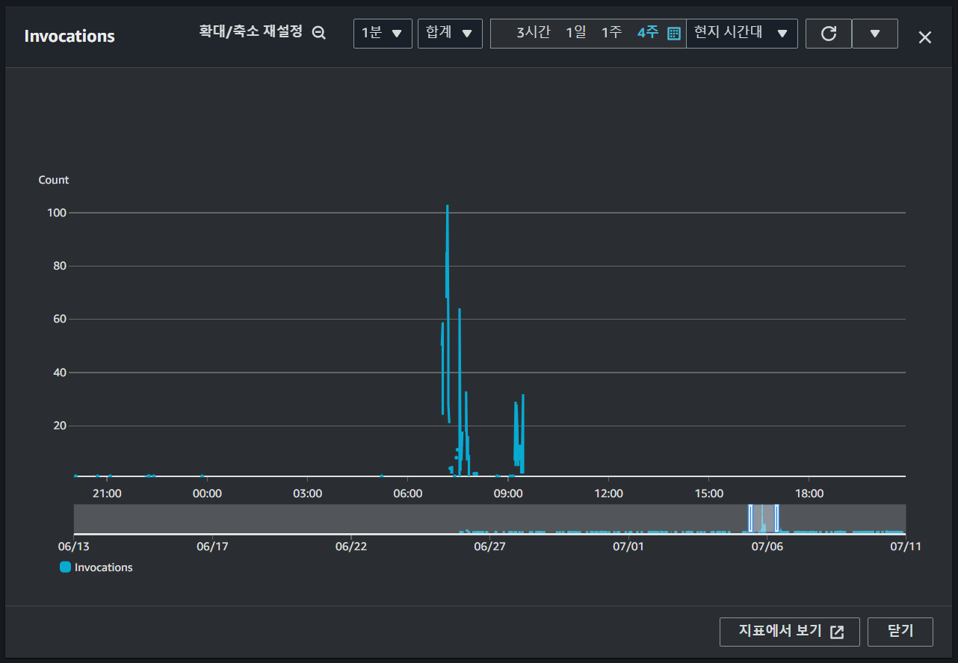
로그 분석
Notes:
제 AWS Lambda는 최근 한달간의 로그를 CloudWatch를 통해서 저장하고 있기 때문에
로그 분석을 통해서 누가 공격을 했는지 확인할 수 있었습니다.
6시부터 Lambda 호출이 급격하게 느는 것을 보면 6시에 공격을 시작한 것을 알 수 있었습니다.

Slide 34
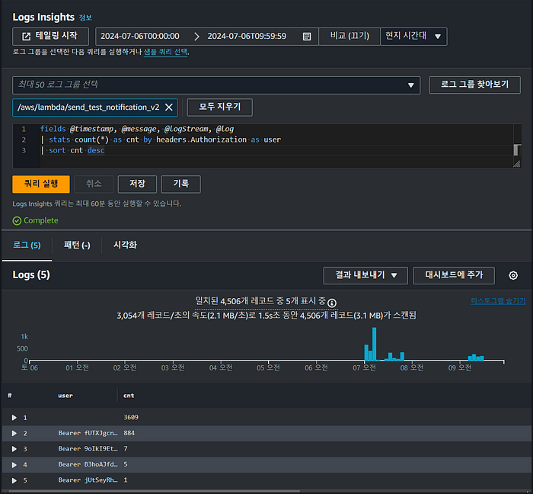
로그 분석
Notes:
해당 시간대에 대해서 어떤 계정에서 요청을 보냈는지 Log insights로 쿼리를 날려보니 총 4개의 계정에서 요청이 날라왔고, 특히 1개의 계정에서 거의 대부분의 요청을 보냈다는 것을 알 수 있었습니다.

Slide 35
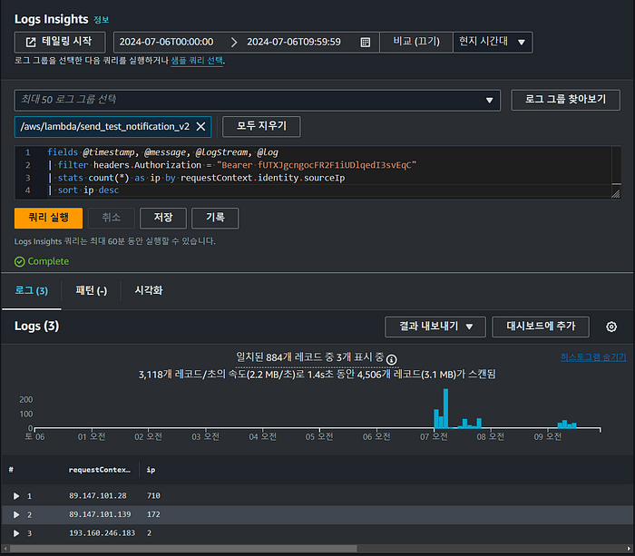
로그 분석
Notes:
해당 공격이 어떤 IP로 왔는지 확인해보니, 모두 VPN을 사용한 IP로 주소로 추적을 하기에는 힘들었습니다.
지금은 누가 했는지 알긴하지만 암튼, 이 내용을 담은 것은 AWS Lambda를 쓰면 로그 분석이 힘들어요 라고 말하는 분들이 많은데 로그를 제대로 남겨놓기만 하면 로그 분석이 가능하다는 것을 알려드리고 싶었습니다.

Slide 36
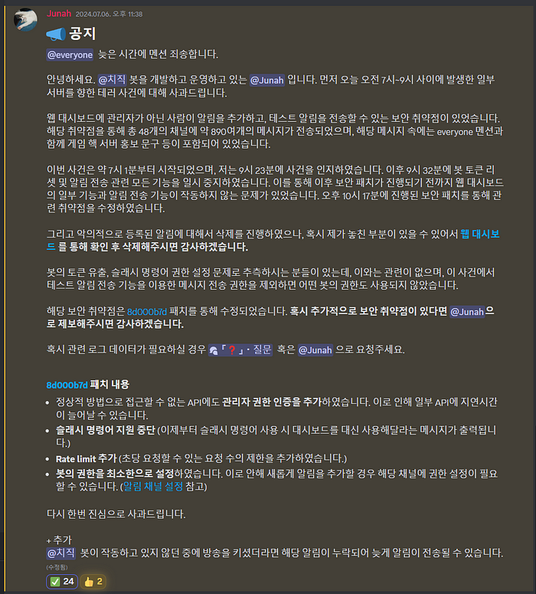
사과문
Notes:
그래서 최종적으로 사과문을 쓰고 해결되었지만
치직 서비스 자체는 수익을 목적으로한 프로젝트도 아니였고, 중간에 운영하기 귀찮은데 접을까 라고 생각도 많이 했었었기 때문에, 서비스의 이미지에 타격이 오는 것보다는 나 스스로 화가 났습니다.
특히 취약점을 인지하고 있었음에도 방심하고 있었던 나 스스로에 화가 났습니다. 유튜브에서 이러한 공격을 보고 아직도 저런 공격에 당하나 라고 생각해왔던 나였기 때문에 더욱 화가 났던 것 같습니다.
오히려 이러한 사건이 작은 사이드 프로젝트에서 터져줌으로 인해서 나중에 있을 큰 사건을 막아주는 계기가 되었다고 생각합니다. 오히려 정말 귀중한 경험을 했다고 생각합니다. 대체 어떤 막 대학교에 들어온 1학년 신입생이 사실상 피해 없이 이러한 경험을 해보겠습니까.
치지직 알림 봇 중에서는 가장 큰 규모이고, 사용자 수가 늘어나면서 이러한 공격의 타겟이 되는 것을 보며, 보안의 중요성을 다시 한번 느끼게 되었습니다.

Slide 37
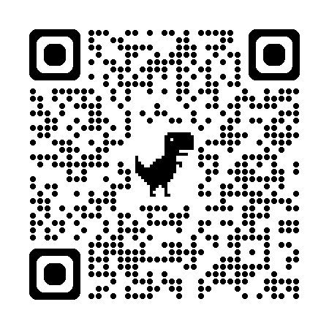
junah.dev@gmail.com
github.com/junah201
linkedin.com/in/junah
https://github.com/junah201/chzzk-discord-bot
백베콘
Notes:
감사합니다

